Slide 1
Конкурс «У елочки в гостях»
«Отгадайте-ка, ребятки, новогодние загадки!»
Автор: Галютина Татьяна Геннадьевна, воспитатель, МОУ детский сад № 295 г. Волгограда

Slide 2

Новый год – праздник который любят и дети и взрослые. Каждый ждет от этого праздника волшебства, добра, исполнения желаний…
Но какой же праздник без зеленой красавицы – новогодней елочки, наряженной, блестящей, излучающей хвойный аромат, смешанный с запахом мандаринов… Запах детства…
Но как менялись с годами наряды елочки? Давайте посмотрим!

Slide 3

Если лес укрыт снегами,
Если пахнет пирогами
Если ёлка в дом идёт,
Что за праздник?...

Slide 4

Вся она в фонариках,
Разноцветных шариках,
В шишках, веточках стоит,
У нее нарядный вид.

Slide 5

Это - цитрусовый фрукт,
Новогодний очень.
Всех друзей и всех подруг
Он поздравить хочет.
Он оранжевый и яркий
И лежит в твоем подарке.

Slide 6

Наконец пришла зима,
Скоро Новый год.
И мамуля мне сама
Что-то долго шьет.
Я надену тот наряд
И не буду мальчиком.
Буду я на елке рад
Прыгать белым зайчиком.

Slide 7

Это вовсе не поломка,
То она стреляет громко.
Вот так выстрел, как из пушки!
Ничего себе игрушка!

Slide 8
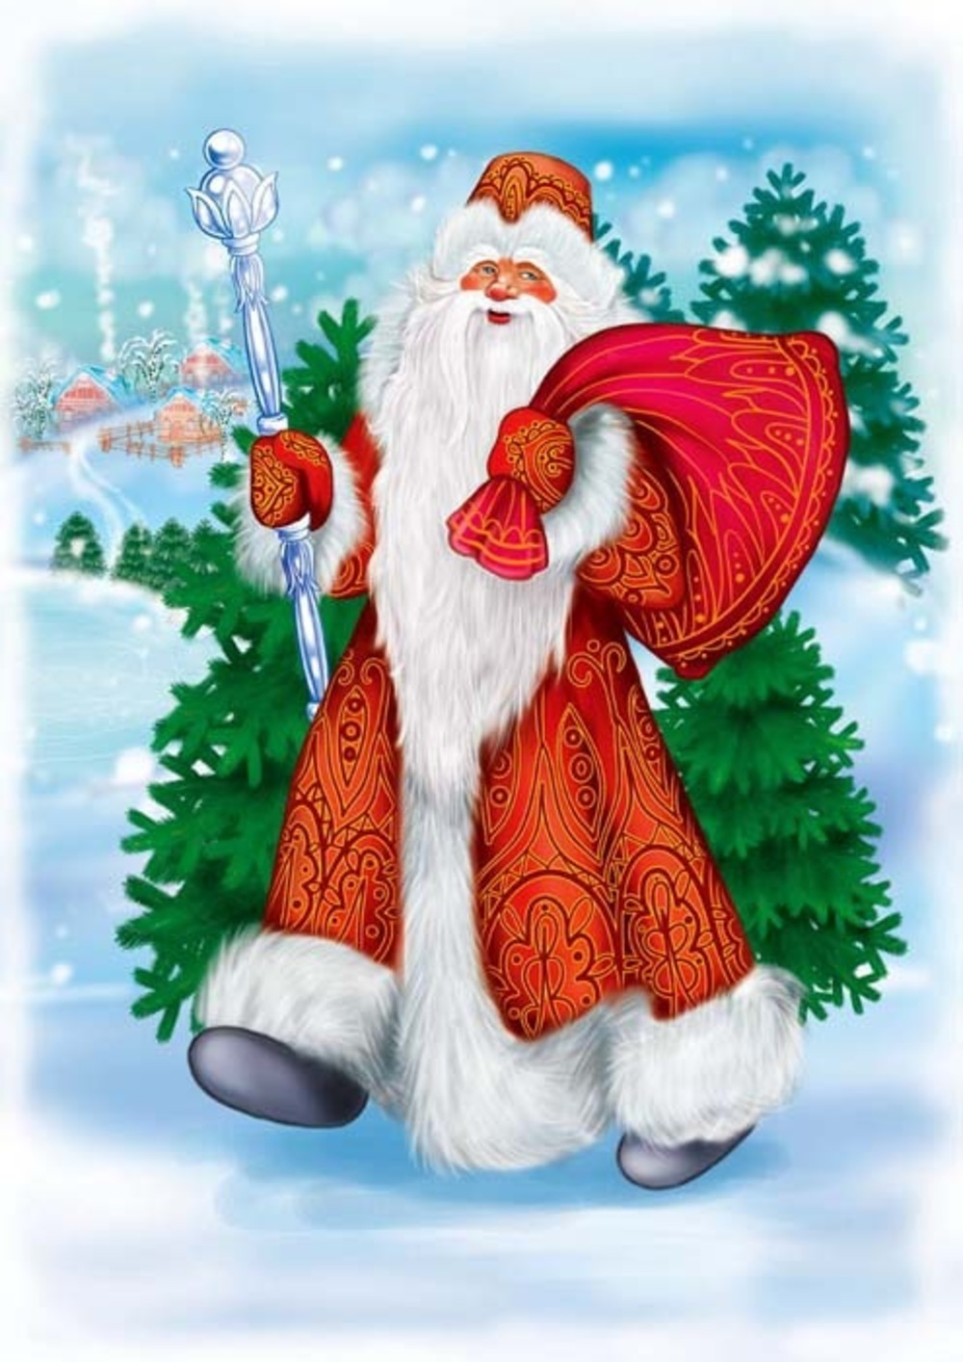
Бородатый и седой,
Но в душе он молодой.
Всем подарки принесет
Этот дед на Новый год.

Slide 9
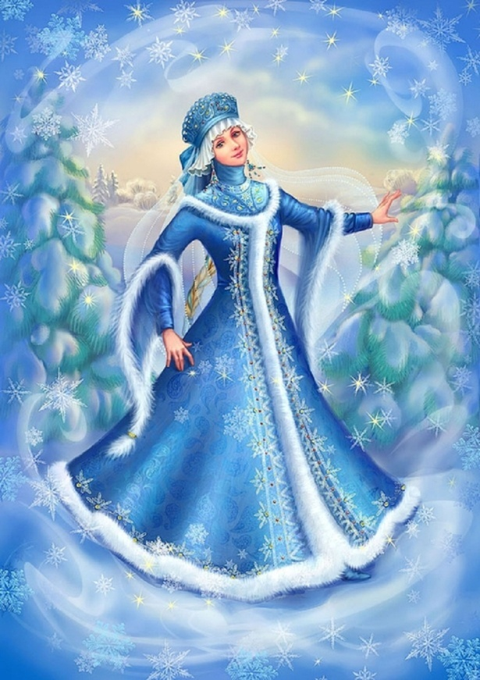
Вся из снега, изо льда,
Но не мерзнет никогда.
Вместе с дедушкой придет
К ребятне на Новый год.

Slide 10

Без пожара отмечайте
Новогодние деньки.
Осторожно зажигайте
Эти чудо - огоньки.

Slide 11

Из снега соберём комок.
Поставим сверху мы горшок.
Заменит нос ему морковка.
Метлу в руках он держит ловко.
Наденем шарфик мы ему
И не замёрзнет он в пургу.
К теплу он вовсе не привык.
Ведь это чудо –

Slide 12
С новым годом!

Slide 13
ССЫЛКИ:
2 слайд: https://yandex.ru/images/search?img_url=http%3A%2F%2Fwww.radionetplus.ru%2Fuploads%2Fposts%2F2012-12%2Fthumbs%2F1354771265_www.radionetplus.ru_10.jpg&_=1448889614027&text=новогодняя%20елка&noreask=1&pos=3&rpt=simage&lr=38
3 слайд https://yandex.ru/images/search?img_url=http%3A%2F%2Fimgfave-chat-herokuapp-com.global.ssl.fastly.net%2Fimage_cache%2F1413205986988823_s100.jpg&_=1448909405277&p=2&text=картинки%20новый%20год%20красивые&noreask=1&pos=76&rpt=simage&lr=38
4 слайд https://yandex.ru/images/search?text=картинки%20новый%20год%20елка%20с%20подарками&img_url=http%3A%2F%2Fbobr.by%2Fdata%2Fplaybill199sm.jpg&pos=2&rpt=simage&_=1448914031487
5 слайд: https://yandex.ru/images/search?text=картинки%20новый%20год%20мандарины&img_url=http%3A%2F%2Fcs623126.vk.me%2Fv623126636%2F149d0%2F7dJ2Qni23IY.jpg&pos=11&rpt=simage&_=1448914190307
6 слайд: https://yandex.ru/images/search?text=картинки%20новый%20год%20карнавальный%20костюм%20зайчика&img_url=http%3A%2F%2Fgimg.dt00.net%2Fgoods%2F15064%2F1506477%2F120885779.jpg&pos=8&rpt=simage&_=1448914659274
7 слайд: http://reiling.ru/products_pictures/hlopushka.jpg
8 слайд: http://file.mobilmusic.ru/25/f1/ef/1207885.jpg
9 слайд: http://www.classtour-nn.ru/image/tury-dlya-shkolnikov/novogodnie-tury/v-gostyah-u-matushki-zimy/matushka3.jpg
10 слайд: http://p1.s4.jc9.ru/filecpd.php?u=aHR0cDovL21lZGlhLndpd2ViLnJ1L2RhdGEvaW1hZ2VzL19iYXNlYmF6YWFyLzAwMDQ3Ni93aXdlYl9lMDM2Njc4MmZkYmNkNmYwYTE3MzFmMzBmZGUwYzhjYS5qcGc=&tp=custom&w=-1280&s=5&l&nocrop&sc=e0f4d&ver=2
11 слайд: http://oboi20.ru/originals/original_4001_oboi_snegovik_na_lizhah_5000x3590.jpg ссылки на загадки: http://domovenok-as.ru/prazdnichnoe-nastroenie/novyi-god-i-rozhdestvo/novogodnie-zagadki.html http://www.numama.ru/zagadki-dlja-malenkih-detei/zagadki-pro-javlenija-prirody/zagadki-pro-snegovika.html

